Slide 1
第2章 递归与分治策略
Notes:
欢迎辞

Slide 2
学习要点:
理解递归的概念。
掌握设计有效算法的分治策略。
通过下面的范例学习分治策略设计技巧。
（1）二分搜索技术；
（2）大整数乘法；
（3）Strassen矩阵乘法；
（4）棋盘覆盖；
（5）合并排序和快速排序；
（6）线性时间选择；
（7）最接近点对问题；

Slide 3
算法总体思想
将要求解的较大规模的问题分割成k个更小规模的子问题。
对这k个子问题分别求解。如果子问题的规模仍然不够小，则再划分为k个子问题，如此递归的进行下去，直到问题规模足够小，很容易求出其解为止。
T(n)
=
n
T(n/2)
T(n/2)
T(n/2)
T(n/2)

Slide 4
算法总体思想
对这k个子问题分别求解。如果子问题的规模仍然不够小，则再划分为k个子问题，如此递归的进行下去，直到问题规模足够小，很容易求出其解为止。
将求出的小规模的问题的解合并为一个更大规模的问题的解，自底向上逐步求出原来问题的解。
T(n)
=
n
n/2
n/2
n/2
n/2
T(n/4)
T(n/4)
T(n/4)
T(n/4)
T(n/4)
T(n/4)
T(n/4)
T(n/4)
T(n/4)
T(n/4)
T(n/4)
T(n/4)
T(n/4)
T(n/4)
T(n/4)
T(n/4)

Slide 5
算法总体思想
将求出的小规模的问题的解合并为一个更大规模的问题的解，自底向上逐步求出原来问题的解。
T(n)
=
n
n/2
n/2
n/2
n/2
T(n/4)
T(n/4)
T(n/4)
T(n/4)
T(n/4)
T(n/4)
T(n/4)
T(n/4)
T(n/4)
T(n/4)
T(n/4)
T(n/4)
T(n/4)
T(n/4)
T(n/4)
T(n/4)

Slide 6
算法总体思想
将求出的小规模的问题的解合并为一个更大规模的问题的解，自底向上逐步求出原来问题的解。
T(n)
分治法的设计思想是，将一个难以直接解决的大问题，
分割成一些规模较小的相同问题，以便各个击破，
分而治之。
=
n
n/2
n/2
n/2
n/2
T(n/4)
T(n/4)
T(n/4)
T(n/4)
T(n/4)
T(n/4)
T(n/4)
T(n/4)
T(n/4)
T(n/4)
T(n/4)
T(n/4)
T(n/4)
T(n/4)
T(n/4)
T(n/4)

Slide 7
2.1 递归的概念
直接或间接地调用自身的算法称为递归算法。用函数自身给出定义的函数称为递归函数。
由分治法产生的子问题往往是原问题的较小模式，这就为使用递归技术提供了方便。在这种情况下，反复应用分治手段，可以使子问题与原问题类型一致而其规模却不断缩小，最终使子问题缩小到很容易直接求出其解。这自然导致递归过程的产生。
分治与递归像一对孪生兄弟，经常同时应用在算法设计之中，并由此产生许多高效算法。

Slide 8

2.1 递归的概念
例1 阶乘函数
非递归定义：n！=n*(n-1)*(n-2)*…*1
阶乘函数可递归地定义为：
边界条件
递归方程
边界条件与递归方程是递归函数的二个要素，递归函数只有具备了这两个要素，才能在有限次计算后得出结果。

Slide 9
递归算法：
int recur(int n)
{
if (n <= 1) return 1;
return n*recur(n-1);
}
递归出口
递归调用

Slide 10
小兔子问题
一般而言，兔子在出生两个月后，就有繁殖能力，一对兔子每个月能生出一对小兔子来。如果所有兔都不死，那么一年以后可以繁殖多少对兔子？
经过月数：---1---2---3---4---5---6---7---8---9---10---11---12
兔子对数：---1---1---2---3---5---8--13--21--34--55--89--144

Slide 11

2.1 递归的概念
例2 Fibonacci数列
无穷数列1，1，2，3，5，8，13，21，34，55，……，称为Fibonacci数列。它可以递归地定义为：
边界条件
递归方程
第n个Fibonacci数可递归地计算如下：
int fibonacci(int n)
{
if (n <= 1) return 1;
return fibonacci(n-1)+fibonacci(n-2);
}

Slide 12
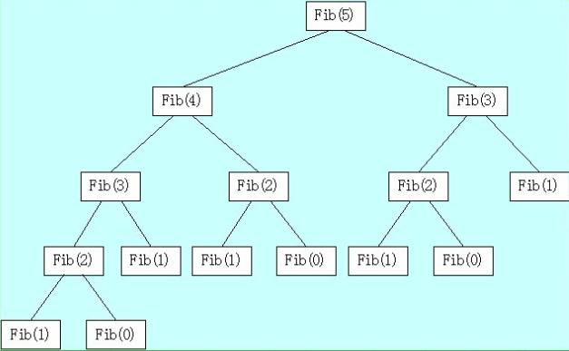
Fibonacci(5)的递归求解过程：
  2*8-1=15

Slide 13
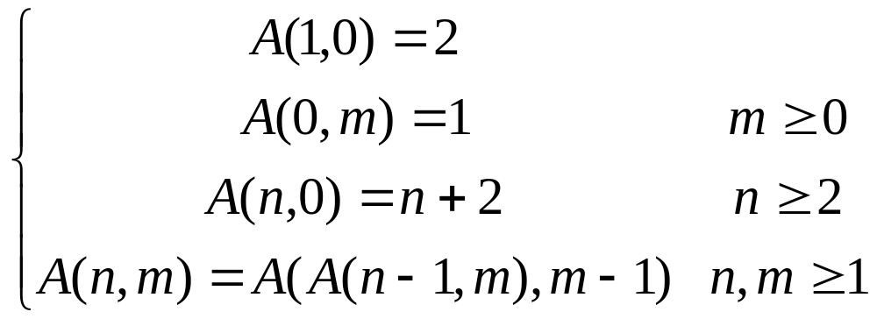
2.1 递归的概念
例3 Ackerman函数
当一个函数及它的一个变量是由函数自身定义时，称这个函数是双递归函数。
Ackerman函数A(n，m)定义如下：

Slide 14
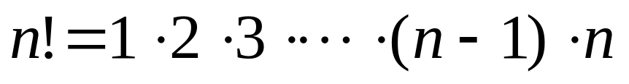
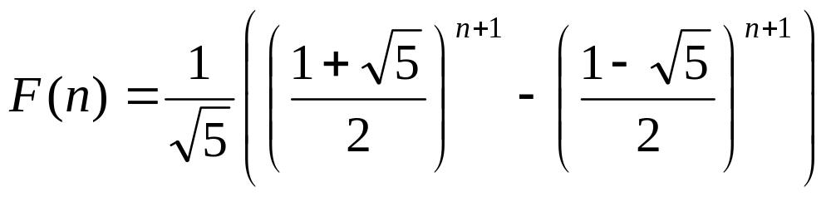
2.1 递归的概念
例3 Ackerman函数
前2例中的函数都可以找到相应的非递归方式定义：
本例中的Ackerman函数却无法找到非递归的定义。

Slide 15

2.1 递归的概念
例3 Ackerman函数
A(n，m)的自变量m的每一个值都定义了一个单变量函数：
M=0时，A(n,0)=n+2
M=1时，A(n,1)=A(A(n-1,1),0)=A(n-1,1)+2，和A(1,1)=2故A(n,1)=2*n
M=2时，A(n,2)=A(A(n-1,2),1)=2A(n-1,2)，和A(1,2)=A(A(0,2),1)=A(1,1)=2，故A(n,2)= 2^n 。
M=3时，类似的可以推出
M=4时，A(n,4)的增长速度非常快，以至于没有适当的数学式子来表示这一函数。

Slide 16
2.1 递归的概念
例3 Ackerman函数
定义单变量的Ackerman函数A(n)为，A(n)=A(n，n)。
定义其拟逆函数α(n)为：α(n)=min{k｜A(k)≥n}。即α(n)是使n≤A(k)成立的最小的k值。
α(n)在复杂度分析中常遇到。对于通常所见到的正整数n，有α(n)≤4。但在理论上α(n)没有上界，随着n的增加，它以难以想象的慢速度趋向正无穷大。

Slide 17

2.1 递归的概念
例6 Hanoi塔问题
设A,B,C是3个塔座。开始时，在塔座A上有一叠共n个圆盘，这些圆盘自下而上，由大到小地叠在一起。各圆盘从小到大编号为1,2,…,n,现要求将塔座a上的这一叠圆盘移到塔座C上，并仍按同样顺序叠置。在移动圆盘时应遵守以下移动规则：
规则1：每次只能移动1个圆盘；
规则2：任何时刻都不允许将较大的圆盘压在较小的圆盘之上；
规则3：在满足移动规则1和2的前提下，可将圆盘移至A,B,C中任一塔座上。

Slide 18
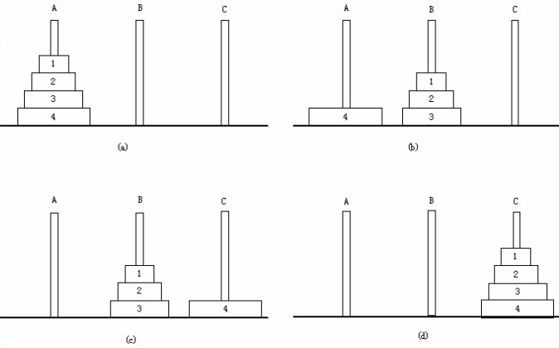
以四个盘子为例
移动N个圆盘的过程包括:
2次移动N-1个圆盘的过程
1次移动1个圆盘的过程

Slide 19
以塔座c为辅助塔座，将塔座ａ上自下而上，由大到小叠在一起的ｎ个圆盘按规则移至塔座b上
void hanoi(int n, int a, int b, int c)
{
if (n > 0)
{
hanoi(n-1, a, c, b);
move(a,b);
hanoi(n-1, c, b, a);
}
}
将塔座a上的圆盘移动到塔座b上去

Slide 20
Hanoi塔问题的复杂性分析
ｎ=1
  移动次数Ｔ（１）＝１
ｎ＝２
  移动次数Ｔ（２）＝３
ｎ＝３
  移动次数Ｔ（３）＝７
ｎ＝４
  移动次数Ｔ（４）＝１５
当ｎ＝Ｎ时
  移动次数Ｔ（Ｎ）＝？
＝２^{１}－１
＝２^{２}－１
＝２^{３}－１
＝２^{４}－１
＝２^{Ｎ}－１

Slide 21

“世界末日问题”
a
b
c
1
2
…
64
印度布拉玛神庙中的僧人

Slide 22
“世界末日”的推算
假定该僧人每秒将一个圆盘从一个塔座移动到另一个塔座
完成整个工作的时间＝ ２⁶⁴－１（秒）
＝18,446,744,073,709,551,615（秒）
≈5850亿年

Slide 23
算法复杂性同与运算能力的关系
假定一个问题有六种不同的算法，算法复杂度分别是（logn, n, nlogn, n², 2^{n}, n!)
这六种算法在低速计算机C1和比C1速度快1000倍的计算机C2上运行，N1和N2分别为这六种算法在C1和C2上的可解规模
算法复杂性 | C1可解规模N1 | C2可解规模N2 | N1与N2的关系
logn | N11 | N21 | N21=N11¹⁰⁰⁰
n | N12 | N22 | N22=1000*N12
nlogn | N13 | N23 | N23≈1000*N13
n² | N14 | N24 | N24=31.62*N14
2^{n} | N15 | N25 | N25=9.963+N15
n! | N16 | N26 | N26 ≈N16

Slide 24
递归小结
优点：结构清晰，可读性强，而且容易用数学归纳法来证明算法的正确性，因此它为设计算法、调试程序带来很大方便。
缺点：递归算法的运行效率较低，无论是耗费的计算时间还是占用的存储空间都比非递归算法要多。

Slide 25
求Fibonacci数时有很多重复工作：

Slide 26
递归小结
解决方法：在递归算法中消除递归调用，使其转化为非递归算法。
1、采用一个用户定义的栈来模拟系统的递归调用工作栈。该方法通用性强，但本质上还是递归，只不过人工做了本来由编译器做的事情，优化效果不明显。
2、用递推来实现递归函数。
3、通过变换能将一些递归转化为尾递归，从而迭代求出结果。
后两种方法在时空复杂度上均有较大改善，但其适用范围有限。

Slide 27
分治法的基本思想
分治法的基本思想
  将一个规模为n的问题分解为k个规模较小的子问题，这些子问题互相独立并且与原问题相同。通过递归地求解这些子问题，然后再将各个子问题的解合并，就可以实现对原问题的求解。

Slide 28
分治法的求解过程
分治法的求解过程
分解(divide)：将原问题分解为一系列子问题；
递归求解(conquer)：递归求解各个子问题。若子问题足够小，则直接求解。
合并(merge)：将子问题结果合并成原问题的解
说明：某些问题不需要合并，比如二分搜索问题

Slide 29
分治法的设计模式
|P|：问题P的规模；
adhoc：分治法中的基本子运算
n0：阀值
divide-and-conquer(P)
{
if(|P|<=n0) adhoc(P);
divide P into smaller subinstances P1,P2,…,Pk;
for(i=1,i<=k,i++)
yi= divide-and-conquer(Pi);
return merge(y1,y2,…,yk);
}
如果问题P的规模不超过n0，说明问题已经容易求解，不要再继续分解。利用adhoc(P)直接求解。

Slide 30
分治法的分割原则
分治法的分割原则
  实践表明：将一个问题划分成大小相等的k个子问题的处理方法行之有效；
    通常取k=2

Slide 31
分治法的计算效率分析
分治法的计算效率分析
  通常用递归方程来进行分析
  分治法将规模为n的问题分成k个规模为n/m的子问题
    设分解阈值n0=1，且adhoc解规模为1的问题耗费1个单位时间
    设将原问题分解为k个子问题以及用merge将k个子问题的解合并为原问题解需要使用f(n)个单位时间。
    用T(n)表示该分治法divide-and-merge(P)解规模为|P|=n的问题所需要的计算时间

Slide 32
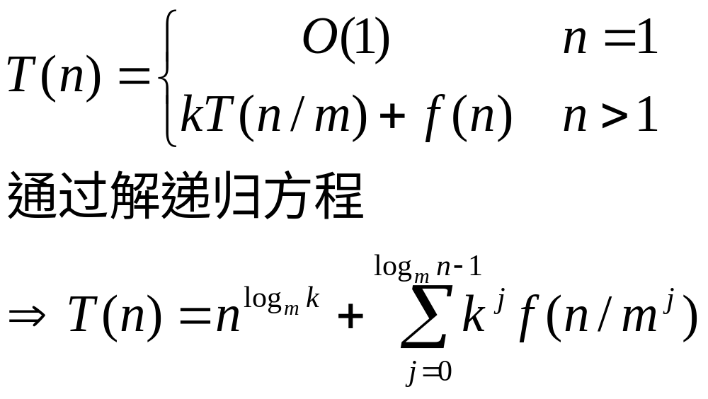

Slide 33
主方法
主方法
在递归算法分析中，常需要求解如下形式的递推式： T(n) = aT(n/b) + f(n)
式中，a≥1和b＞1是常数，求解这类递推式的方法称为主方法。
  a:子问题的个数；
  n/b指⎣n/b⎦ 或 ⎡n/b⎤ ：子问题的规模；
  f(n)是一个渐近正函数，把问题分解为子问题和把子问题归并起来的工作量。

Slide 34
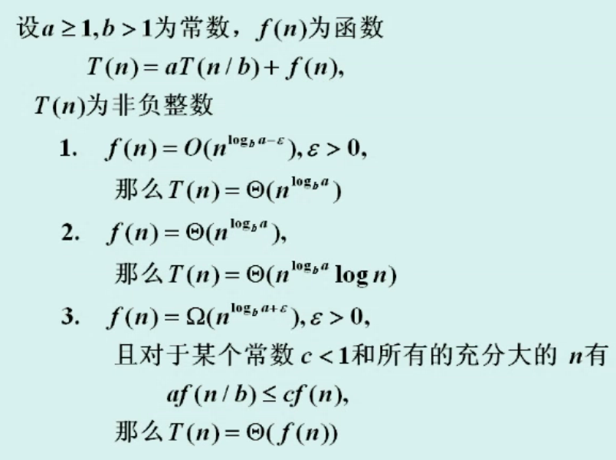
主方法(详见《算法导论》)
根据这两项对结果的影响不同，分成三种情况讨论
前一项比后一项的阶高，对结果的影响大，忽略后一项
两项同阶
后一项比前一项的阶高，对结果的影响大，忽略前一项

Slide 35
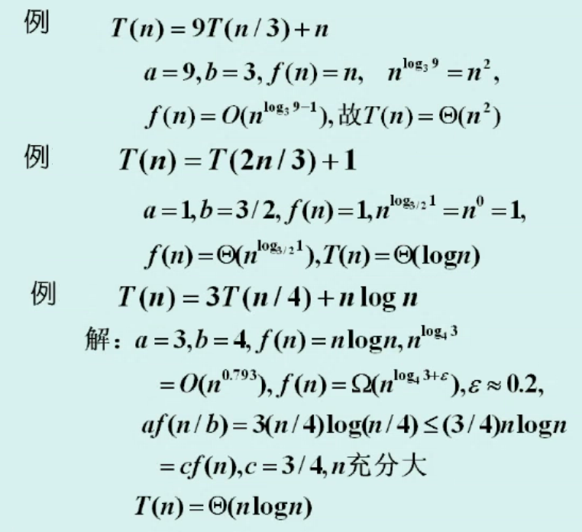

Slide 36
分治法的适用条件
分治法所能解决的问题一般具有以下几个特征：
该问题的规模缩小到一定的程度就可以容易地解决；
该问题可以分解为若干个规模较小的相同问题，即该问题具有最优子结构性质
利用该问题分解出的子问题的解可以合并为该问题的解；
该问题所分解出的各个子问题是相互独立的，即子问题之间不包含公共的子问题。
这条特征涉及到分治法的效率，如果各子问题是不独立的，则分治法要做许多不必要的工作，重复地解公共的子问题，此时虽然也可用分治法，但一般用动态规划较好。
能否利用分治法完全取决于问题是否具有这条特征，如果具备了前两条特征，而不具备第三条特征，则可以考虑贪心算法或动态规划。
因为问题的计算复杂性一般是随着问题规模的增加而增加，因此大部分问题满足这个特征。
这条特征是应用分治法的前提，它也是大多数问题可以满足的，此特征反映了递归思想的应用

Slide 37
二分搜索技术
大整数的乘法
Strassen矩阵乘法
棋盘覆盖
合并排序
快速排序
线性时间选择

Slide 38
二分搜索技术

Slide 39
二分搜索技术
给定已按升序排好序的n个元素a[0:n-1]，现要在这n个元素中找出一特定元素x。
分析：
该问题的规模缩小到一定的程度就可以容易地解决；
该问题可以分解为若干个规模较小的相同问题;
分解出的子问题的解可以合并为原问题的解；
分解出的各个子问题是相互独立的。
分析：如果n=1即只有一个元素，则只要比较这个元素和x就可以确定x是否在表中。因此这个问题满足分治法的第一个适用条件
分析：比较x和a的中间元素a[mid]，若x=a[mid]，则x在a中的位置就是mid；如果x<a[mid]，由于a是递增排序的，因此假如x在a中的话，x必然排在a[mid]的前面，所以我们只要在a[mid]的前面查找x即可；如果x>a[mid]，同理我们只要在a[mid]的后面查找x即可。无论是在前面还是后面查找x，其方法都和在a中查找x一样，只不过是查找的规模缩小了。这就说明了此问题满足分治法的第二个和第三个适用条件。
分析：很显然此问题分解出的子问题相互独立，即在a[i]的前面或后面查找x是独立的子问题，因此满足分治法的第四个适用条件。

Slide 40
逐个地扫描数组a中每个元素，直到找到x为止。
  在含有n个元素的线性表中查找一个元素在最坏情况下都需要进行n次比较，其时间复杂度为O(n)。
利用分治法求解此问题,求解过程是：
  将n个元素分成个数大致相等彼此独立的两半部分，即a[n/2]的前面或后面两个子问题；
  将第n/2位置的元素与x进行比较，如果相等，则找到x，算法结束。如果x>a[n/2],则在数组a的后半部分继续搜索x；如果x<a[n/2],则在数组a的前半部分继续搜索x。

Slide 41
二分搜索技术
给定已按升序排好序的n个元素a[0:n-1]，现要在这n个元素中找出一特定元素x。
据此容易设计出二分搜索算法：
template<class Type>
int BinarySearch(Type a[], const Type& x, int l, int r)
{
while (r >= l){
int m = (l+r)/2;
if (x == a[m]) return m;
if (x < a[m]) r = m-1; else l = m+1;
}
return -1;
}
算法复杂度分析：
每执行一次算法的while循环， 待搜索数组的大小减少一半。因此，在最坏情况下，while循环被执行了O(logn) 次。循环体内运算需要O(1) 时间，因此整个算法在最坏情况下的计算时间复杂性为O(logn) 。

Slide 42
大整数的乘法

Slide 43
大整数的乘法
大整数的乘法
  问题描述
    需要处理的整数超过了计算机硬件能直接处理的整数范围
    浮点数计算对精度的影响
  解决方案
    利用软件方法来实现大整数的乘法
  典型应用
    RSA密码体系

Slide 44
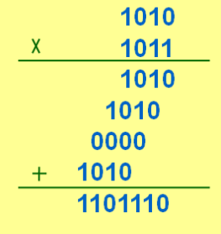
传统做法：
  需要做n*n次1位整数乘法操作，n-1次移位操作，n-1次加法操作
  时间复杂度为O(n²)

Slide 45
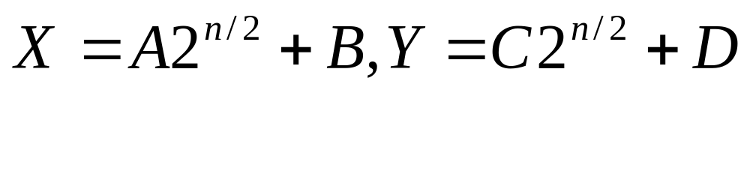
X、Y为两个n位的二进制整数
n/2位
n/2位
n/2位
n/2位
X=
A
B
Y=
C
D
大整数X和Y的分段

Slide 46
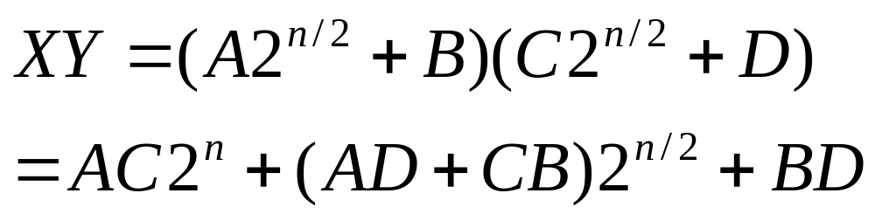
XY的乘积形式（1/2）
形式一：
包括：
  4次n/2位整数的乘法
  3次不超过2n位的整数加法
  2次移位

Slide 47
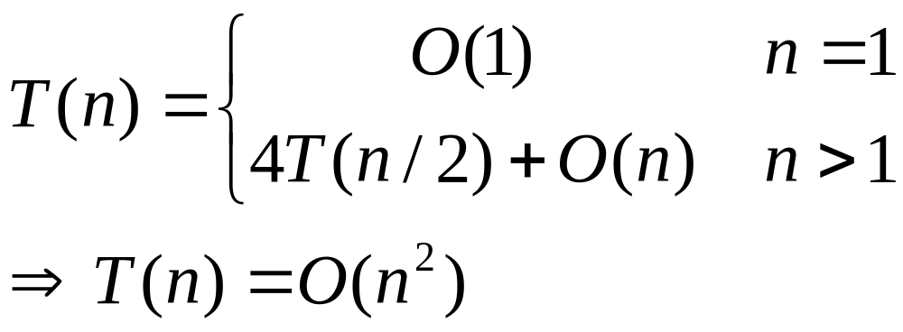
☆所有加法和移位共用O(n)步运算
☆设T(n)是2个n位整数相乘所需的运算总数

Slide 48
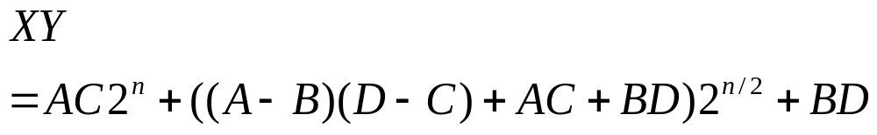
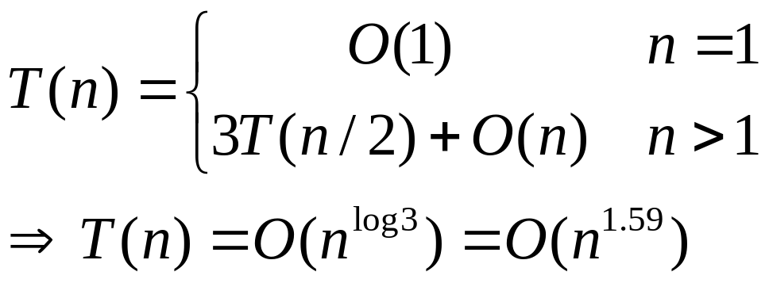
XY的乘积形式（2/2）
形式二：
包括：
  3次n/2位整数的乘法
  6次整数加、减法
  2次移位

Slide 49
如果将大整数分成更多段，用更复杂的方式把它们组合起来，将有可能得到更优的算法。
最终的，这个思想导致了快速傅利叶变换(Fast Fourier Transform)的产生。该方法也可以看作是一个复杂的分治算法，对于大整数乘法，它能在O(nlogn)时间内解决。
是否能找到线性时间的算法？？？目前为止还没有结果。

Slide 50
Strassen矩阵乘法

Slide 51
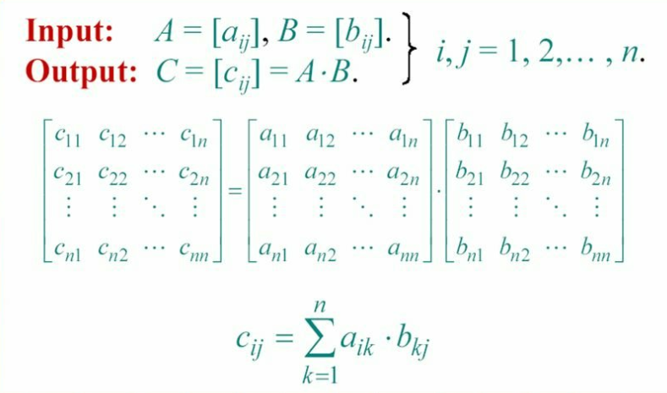
矩阵的乘法：

Slide 52
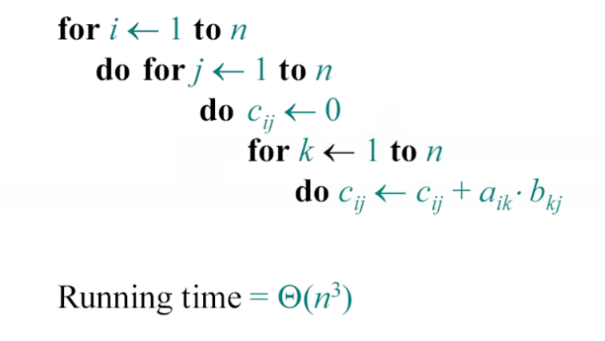

Slide 53






2个n阶矩阵的乘积转化为计算8个n/2阶矩阵的乘积和4个n/2阶矩阵的和。2个(n/2)*(n/2)阶的矩阵加法可以在O(n²)时间内完成
Strassen矩阵乘法
传统方法：O(n³)
分治法:
复杂度分析
使用与上例类似的技术，将矩阵A，B和C中每一矩阵都分块成4个大小相等的子矩阵。由此可将方程C=AB重写为：
T(n)=O(n³)
由此可得：

Slide 54
Strassen矩阵乘法
传统方法：O(n³)
分治法:
使用与上例类似的技术，将矩阵A，B和C中每一矩阵都分块成4个大小相等的子矩阵。由此可将方程C=AB重写为：
由此可得：

Slide 55
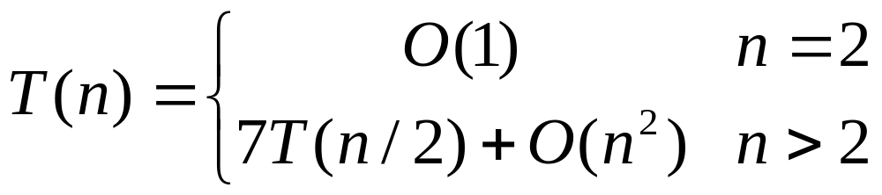











Strassen矩阵乘法
复杂度分析
T(n)=O(n^{log7}) =O(n^{2.81})✓较大的改进
传统方法：O(n³)
分治法:
为了降低时间复杂度，必须减少乘法的次数。
做了7次乘法运算；
做了18次加减法运算；

Slide 56
Strassen分治策略
分解：将n阶矩阵A、B分解为n/2阶子矩阵；
解决：进行7次递归计算(n/2)*(n/2)子矩阵的乘积；
合并：按C的子矩阵，对子矩阵的乘积进行加减法运算；

Slide 57
Strassen矩阵乘法
更快的方法??
Hopcroft和Kerr已经证明(1971)，计算2个２×２矩阵的乘积，7次乘法是必要的。因此，要想进一步改进矩阵乘法的时间复杂性，就不能再基于计算2×2矩阵的7次乘法这样的方法了。或许应当研究３×３或５×５矩阵的更好算法。
在Strassen之后又有许多算法改进了矩阵乘法的计算时间复杂性。目前最好的计算时间上界是 O(n^{2.376})
是否能找到O(n²)的算法？

Slide 58
棋盘覆盖

Slide 59


棋盘覆盖
在一个2^{k}×2^{k} 个方格组成的棋盘中，恰有一个方格与其它方格不同，称该方格为一特殊方格，且称该棋盘为一特殊棋盘。在棋盘覆盖问题中，要用图示的4种不同形态的L型骨牌覆盖给定的特殊棋盘上除特殊方格以外的所有方格，且任何2个L型骨牌不得重叠覆盖。

Slide 60
棋盘覆盖举例

Slide 61

存在的问题
1
2
3
4
问题:划分后的子问题(2、3、4)并不是原问题的较小模式

Slide 62
解决问题的出发点
1
2
1
2
3
4
3
4
通过在子图中添加特殊方格，使得划分后的子问题是原问题的较小模式
问题:如何解决在子图中添加特殊方格所带来的新问题（如何覆盖）

Slide 63
算法思想
1
2
3
4

Slide 64

棋盘覆盖
当k>0时，将2^{k}×2^{k}棋盘分割为4个2^{k-1}×2^{k-1} 子棋盘(a)所示。
特殊方格必位于4个较小子棋盘之一中，其余3个子棋盘中无特殊方格。为了将这3个无特殊方格的子棋盘转化为特殊棋盘，可以用一个L型骨牌覆盖这3个较小棋盘的会合处，如(b)所示，从而将原问题转化为4个较小规模的棋盘覆盖问题。递归地使用这种分割，直至棋盘简化为棋盘1×1。

Slide 65
// tr, tc 棋盘左上角行列号
// dr, dc 特殊方格行列号
// size = 2^{k}，棋盘的规模
chessBoard(int tr, int tc, int dr, int dc, int size)
{
if (size == 1) return; //递归出口
t = tile++; // L型骨牌序号
s = size/2; // 分割棋盘
<分区域覆盖四个子棋盘>
}

Slide 66
// 覆盖左上角子棋盘
if (dr<tr+s && dc<tc+s)
chessBoard(tr, tc, dr, dc, s);
else {
// 用 t 号L型骨牌覆盖右下角
board[tr+s-1][tc+s-1] = t;
// 覆盖其余方格
chessBoard(tr, tc, tr+s-1, tc+s-1, s);
}

Slide 67
// 覆盖右上角子棋盘
if (dr<tr+s && dc>=tc+s)
chessBoard(tr, tc+s, dr, dc, s);
else {
// 用 t 号L型骨牌覆盖左下角
board[tr+s-1][tc+s] = t;
// 覆盖其余方格
chessBoard(tr, tc+s, tr+s-1, tc+s, s);
}

Slide 68
// 覆盖左下角子棋盘
if (dr>=tr+s && dc<tc+s)
chessBoard(tr+s, tc, dr, dc, s);
else {
// 用 t 号L型骨牌覆盖右上角
board[tr+s][tc+s-1] = t;
// 覆盖其余方格
chessBoard(tr+s, tc, tr+s, tc+s-1, s);
}

Slide 69
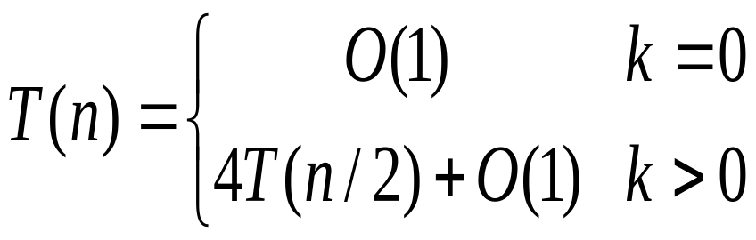
// 覆盖右下角子棋盘
if (dr>=tr+s && dc>=tc+s)
chessBoard(tr+s, tc+s, dr, dc, s);
else {
// 用 t 号L型骨牌覆盖左上角
board[tr+s][tc+s] = t;
// 覆盖其余方格
chessBoard(tr+s, tc+s, tr+s, tc+s, s);
}
复杂度分析
T(n)= O(n²) =O(4^{k}) 渐近意义下的最优算法

Slide 71
合并排序

Slide 72

合并排序
基本思想：将待排序元素分成大小大致相同的2个子集合，分别对2个子集合进行排序，最终将排好序的子集合合并成为所要求的排好序的集合。
merge和copy可以在O(n)时间内完成，
复杂度分析
T(n)=O(nlogn) 渐近意义下的最优算法
void mergesort(Type a[], int left, int right)
{
if (left<right) {//至少有2个元素
int i=(left+right)/2; //取中点
mergesort(a, left, i);
mergesort(a, i+1, right);
merge(a, b, left, i, right); //合并到数组b
copy(a, b, left, right); //复制回数组a
}
}
算法mergesort递归地调用自身，不断将子序列分成两个更小的子序列
算法merge合并两个排好序的数组到新数组b中
算法copy将合并后的数值段再复制到数组a中

Slide 73
改进合并排序算法
算法mergesort存在递归过程
  它将序列一分为二，直到序列只剩一个元素为止，然后不断合并2个排好序的序列；
改进思路：
  将初始序列看出n个长度为1的有序子序列，然后两两归并，得到n/2个长度为2的有序子序列；再两两归并，重复直到得到一个长度为n的有序序列

Slide 74
改进合并排序
算法mergesort的递归过程可以消去。
初始序列
[49] [38] [65] [97] [76] [13] [27]
第一步
[38 49] [65 97] [13 76] [27]
第二步
[38 49 65 97] [13 27 76]
第三步
[13 27 38 49 65 76 97]

Slide 75
自然合并排序算法：任何数组都有现成已排好序的子数组段，以此为基础排序
  {4,8,3,7,1,5,6,2}
  先进行一次线性扫描，再合并相邻排好的子数组段

Slide 76
快速排序

Slide 77
基本思想：以a[p]为基准元素，将数组a[p:r]划分为a[p:q-1]_{小}, a[q]和a[q+1:r]_{大}三段, 然后通过递归调用分别对a[p:q-1]和a[q+1:r]进行快速排序。
说明：因排序分块进行，合并步骤省略。

Slide 78
template <class Type>
QuickSort (Type a[ ], int p, int r)
{
if ( p >= r ) return;
q = Partition (a, p, r);
QuickSort (a, p, q-1); //对左半段排序
QuickSort (a, q+1, r); //对右半段排序
}

Slide 79
在Partition (a, p, r)中，记录的比较和交换是从两端向中间进行的, 值较大的记录交换到a[q+1, r]，值较小的记录交换到a[p, q-1]。记录每次移动的距离较大，但总的比较和移动次数较少。

Slide 80
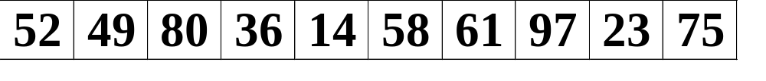
例如：
a[p]=
52
23
14
52
80
p
p
p
p
p
r
r
r
r
r
r

Slide 81
template <class Type>
Type Partition (Type a[ ], int p, int r) {
Type x=a[p];
while (p<r) {
while (p<r && a[r]>=x) --r;
a[p] = a[r];
while (p<r && a[p]<=x) ++p;
a[r] = a[p];
}
a[p]=x;
return p; //返回枢轴所在位置
} // Partition

Slide 82

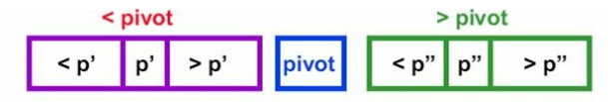
基准元素

Slide 83
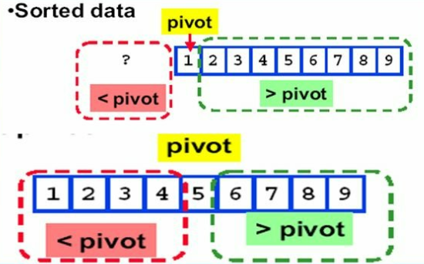
快速排序算法的复杂性分析
快速排序算法的复杂性分析
  运行时间与划分是否对称有关
    最坏情况：对于一个包含n个元素的数组，被划分成两个区域，其中一个包含n-1个元素，而另一个中只有一个元素。
    最好情况：每次划分都产生两个大小为n/2的区域。

Slide 84
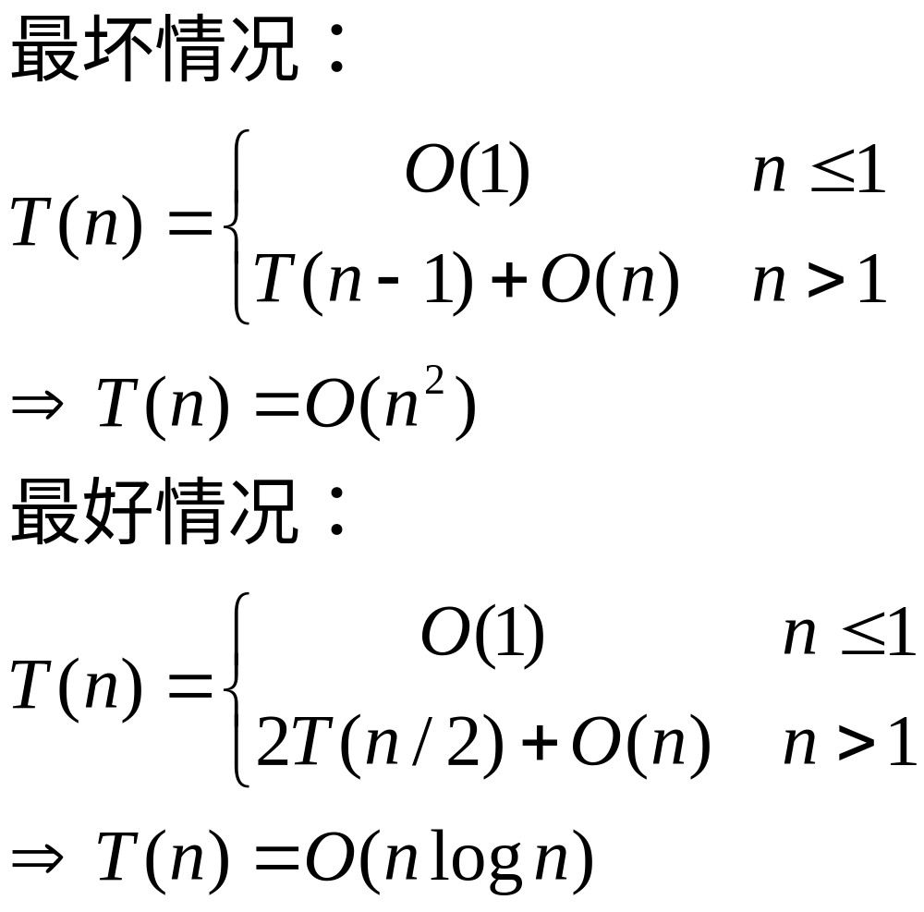
快速排序算法在最好情况下的时间复杂性是O(nlogn)
通常基于比较的排序算法的算法复杂度是O(n²)
——快速排序算法因此得名，对规模大的问题较有效
算法设计者因为这个代表性贡献而获得1980年的Turing奖

Slide 85
快速排序算法的性能取决于划分的对称性。通过修改算法partition，可以设计出采用随机选择策略的快速排序算法。在快速排序算法的每一步中，当数组还没有被划分时，可以在a[p:r]中随机选出一个元素作为划分基准，这样可以使划分基准的选择是随机的，从而可以期望划分是较对称的。
最坏时间复杂度：O(n²)
平均时间复杂度：O(nlogn)
辅助空间：O(n)或O(logn)
template<class Type>
int RandomizedPartition (Type a[], int p, int r)
{
int i = Random(p,r);
Swap(a[i], a[p]);
return Partition (a, p, r);
}

Slide 86
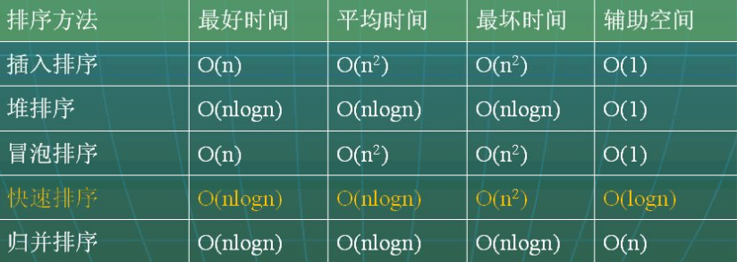
排序算法的比较

Slide 87
线性时间选择

Slide 88
线性时间选择的基本思想
元素选择问题
  给定线性序集中的n个元素和一个整数k，1≤k≤n，要求找出这n个元素中第k小的元素。
    当k=1时——找最小元素；
    当k=n时——找最大元素；
    当k=(n+1)/2——找中位数
算法设计思想
  与快速排序算法的设计思想基本相同，即对输入数组进行递归划分，但操作上只对划分出的两个子数组中的一个进行进一步的递归处理；

Slide 89
Type RandomizedSelect(Type a[], int p, int r, int k)
{
if(p==r) return a[p];
int i=randomizedpartition(p,r); // 将数组划分为两部分
int j =i-p+1; //a[p:i]的元素个数
if(k<=j) return RandomizedSelect(a,p,i,k);
else return RandomizedSelect(a,i+1,r,k-j);
}
说明：为什么只需要对其中的一个子数组进行进一步的递归处理
数组a[p:r]被划分成两个子数组a[p:i]和a[i+1:r],使得a[p:i]中的元素都不大于a[i+1:r]中的元素；
计算a[p:i]中的元素个数j，如果k≤j,则所要找的元素就在a[p:i]内，否则在a[i+1:r]内
——只要对其中的一个子数组进一步的递归处理即可

Slide 90
template <class Type>
Type Partition(Type a[], int p, int r)
{
int i=p, j=r+1;
Type x=a[p];
while(true)
{
while(a[++i]<x && i<r);
while(a[--j]>x);
if(i>=j) break;
Swap(a[i], a[j]);
}
a[p]=a[j];
a[j]=x;
return j;
}
template<class Type>
RandomizedPartition(Type a[], int p, int r)
{
int i=rand()%(r-p+1)+p;
Swap(a[i],a[p]);
return Partition(a,p,r);
}
关键点

Slide 91
对算法的讨论
RandomizedSelect算法在最坏情况下需要Ω(n²)计算时间，其平均计算时间为O(n)
出发点：
  如果能在线性时间内找到一个划分基准，使得按这个基准所划分出的两个子数组的长度都至少为原数组的ε倍（0<ε<1），那么就可以在最坏的情况下用O(n)时间完成选择任务

Slide 92
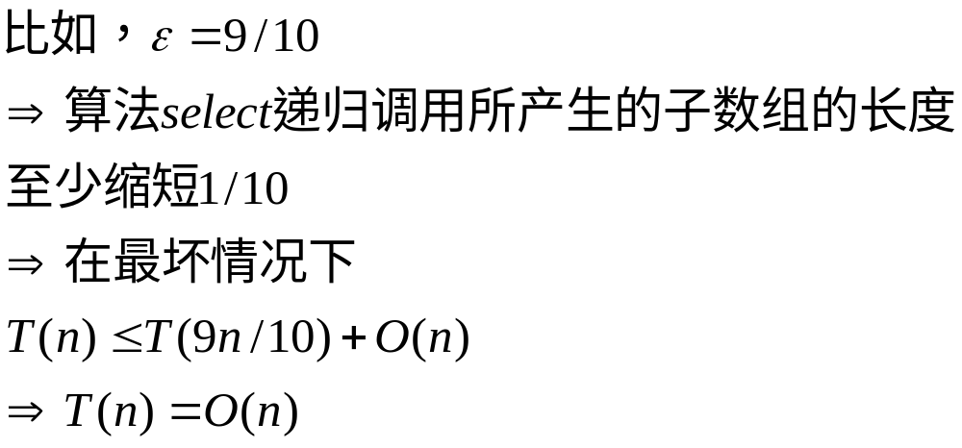
说明

Slide 93
寻找满足要求的划分基准
按以下步骤寻找满足要求的划分基准
  将n个输入元素划分成┌n/5┒个组，每组5个元素，只可能有一个组不是5个元素。用任意一种排序算法对每组中的元素进行排序，并取出每组中的中位数，共┌n/5┒个。
  递归调用算法select来找这┌n/5┒个元素的中位数。如果┌n/5┒个为偶数，就找它的两个中位数中较大的一个。以这个元素作为划分基准。
注：假定n个元素都互不相等

Slide 94
x
选择划分基准

Slide 95
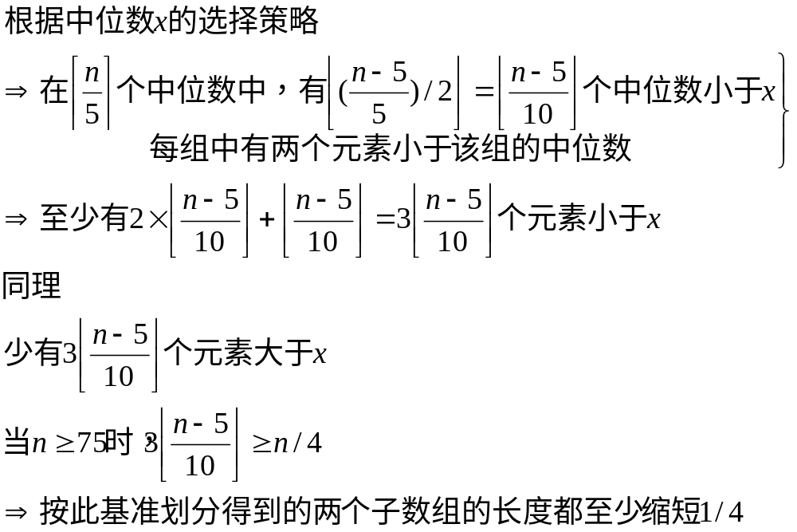
分析
满足算法select的要求

Slide 96
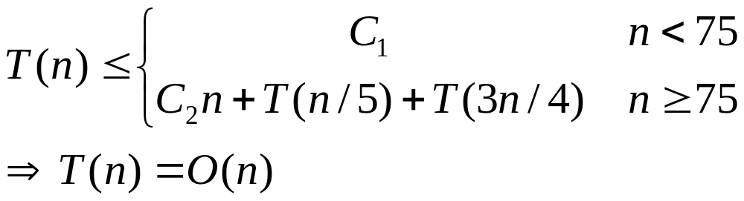
算法复杂性分析
找中位数的中位数
按算法所选基准x进行划分所得到的2个子数组分别至多有3n/4个元素，无论对哪一个子数组调用select都至多用T(3n/4)的时间

Slide 97
分析
分析
  Select算法将每一组的大小定为5，并选取75作为是否进行递归调用的分界点。这两点保证了T(n)的递归式中两个自变量之和
  n/5+3n/4=19n/20=an,0<a<1
  ——使T(n)=O(n)的关键
  *除5和75的组合之外，还有其他选择

Slide 98
Type Select(Type a[ ], int p, int r, int k) {
if (r-p<75) { // 75为事先设定的阈值
用某个简单排序算法对数组a[p:r]排序;
return a[p+k-1]; }
for ( int i = 0; i<=(r-p-4)/5; i++ )
将a[p+5*i]至a[p+5*i+4]的第3小元素与a[p+i]交换位置;
//找中位数的中位数，r-p-4即上面所说的n-5
Type x = Select(a, p, p+(r-p-4)/5, (r-p-4)/10);
int i=Partition(a, p, r, x), j=i-p+1;
if (k<=j) return Select(a, p, i, k);
else return Select(a, i+1, r, k-j);
}

Slide 99
考虑存在相等元素的问题
Type Comparable select(int p, int r, int k)
{
… …
Comparable x=select(p,p+(r-p-4)/5,(r-p+6)/10);
int i=patition(p,r,x), j=i-p+1;
******************************
对所有等于基准x的相等元素进行汇总;
如果(个数m≥1，且j≤k≤j+m-1)
直接返回a[i];
否则
调用select(i+m+1,r,k-j-m);
*******************************
}

Slide 100
最近点对问题

Slide 101
最接近点对问题
给定平面上n个点的集合S，找其中的一对点，使得在n个点组成的所有点对中，该点对间的距离最小。
在空间交通管制中，若将飞机作为空间中的一个点，则具有最大碰撞危险的两架飞机就是这个空间中距离最接近的一对点。这类问题是计算几何学中一个基本问题。
平面上的最接近点对问题：
  给定平面上n个点，找其中的一对点，使得在n个点组成的所有点对中，该点对距离最小。
  基本解决方法：将每个点与其它n-1个点距离算出，找到最小距离。
  时间复杂度为：T(n)=n*(n-1)/2+n=O(n²)
分治法：
  分解：将空间分成大小近似相等的两个子空间；
  求解：递归求解两个子空间内部的最接近点对；
  合并：从子空间内部和两个子空间之间最接近点对中选择最接近点对。
对这个问题，合并步骤是最复杂的

Slide 102

最接近点对问题
给定平面上n个点的集合S，找其中的一对点，使得在n个点组成的所有点对中，该点对间的距离最小。
为了使问题易于理解和分析，先来考虑一维的情形。此时，S中的n个点退化为x轴上的n个实数 x1,x2,…,xn。最接近点对即为这n个实数中相差最小的2个实数。
假设我们用x轴上某个点m将S划分为2个子集S1和S2 。
递归地在S1和S2上找出其最接近点对{p1,p2}和{q1,q2}，并设d=min{|p1-p2|,|q1-q2|}，S中的最接近点对或者是{p1,p2}，或者是{q1,q2}，或者是某个{p3,q3}，其中p3∈S1且q3∈S2。
能否在线性时间内找到p3,q3？

Slide 103
最接近点对问题
能否在线性时间内找到p3,q3？
问题：m的选择
问题：m的选取
如果S的最接近点对是{p3,q3}，即|p3-q3|<d，则p3和q3两者与m的距离不超过d，即p3∈(m-d,m]，q3∈(m,m+d]。
由于在S1中，每个长度为d的半闭区间至多包含一个点（否则必有两点距离小于d），并且m是S1和S2的分割点，因此(m-d,m]中至多包含S中的一个点。由图可以看出，如果(m-d,m]中有S中的点，则此点就是S1中最大点。
因此，我们用线性时间就能找到区间(m-d,m]和(m,m+d]中所有点，即p3和q3。从而我们用线性时间就可以将S1的解和S2的解合并成为S的解。

Slide 104
最接近点对问题
问题：m的选择
问题：m的选取
类似快速排序法的基准元素选取，如果分割点m选取不当，会造成|S1|=1， |S2|=n-1的情形，使得T(n)=T(n-1)+O(n)=O(n²)
可以通过“平衡子问题”方法加以解决，比如选取各点坐标的中位数作为分割点。

Slide 105
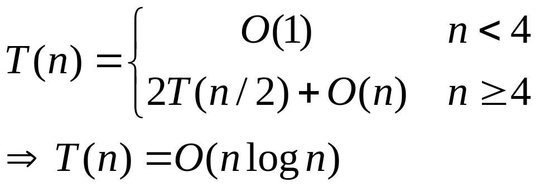
Public static double cpair1(S)
{
n=|S|;
if(n<2) return -1;
m=S中各点坐标的中位数；
S1={x∈S|x≤m}, S2={x∈S|x>m}；//构造S1和S2
d1= cpair1(S1);
d2= cpair1(S2);
p=max(S1);
q=min(S2);
d=min(d1,d2,q-p);
return d;
}

Slide 106
下一步工作
一维空间的最近点对问题
二维空间的最近点对问题

Slide 107
l
d
d
d1
S1={p∈S|x(p)≤m}
d2
S1
S2
S
S2={p∈S|x(p)>m}
说明：
递归地在S1和S2上求解最近点对问题，分别得到S1和S2中的最小距离d1和d2，其中
d=min{d1,d2}．
如果Ｓ中的最近点(p,q)间的距离<d，则p、q必分属S1和S2（假定p∈S1，q∈S2）
P1
P2
直线ｌ：x=m
其中m为S中各点x坐标的中位数．
距离直线l的距离小于d的所有点

Slide 108

二维情况下边界点对的处理
l
d
d
问题：P1中所有点与P2中所有点所构成的点对都需要考虑．
——在最坏情况下，需要处理n²/4个候选点对
d1
d2
S1
S2
P1
P2

Slide 109
思考这个问题：
能否在保证找到最近点对的前提下减少需要处理的候选点对数目？
可以，利用点散布上的稀疏性质
对候选点对的选取：
分析的出发点：由于P1中的任意一点p，如果它与P2中的点q构成最近点对的候选点对的话，那么必定满足：distance(p,q)<d

Slide 110
l
d
d
分析：
满足最近点对的候选条件的点必定落在d*2d的矩形Ｒ中．
d
p
d
推论：
由于P2中任意两点的距离≥d，所以矩形Ｒ中最多只有６个Ｓ中的点．
R
P1
P2
包含点q的d＊2d矩形R
推论可靠吗？

Slide 111
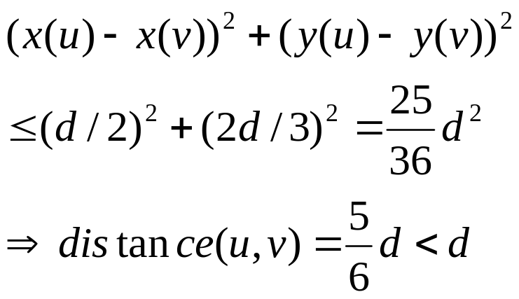
推论的正确性分析
d/2
d/2
推论的正确性分析
  出发点：利用反证法
    假定在矩形Ｒ中有超过６个Ｓ中的点．
2d/3
d
2d/3
d
分析：
（１）在６个(d/2)*(2d/3)的矩形中，必定有一个矩形中存在２个或两个以上的Ｓ中的点——根据鸽舍原理
2d/3
（２）由（１），我们假定u,v是位于同一个(d/2)*(2d/3)的矩形中两个Ｓ中的点，两个点间的距离为

Slide 112
推论正确：
即对于P1中的每个S1上的点p，最多只要检查S2中的６个点即可。
新问题：
这６个点如何确定？

Slide 113
对６个点的确定
解决方案
  将P1和P2中所有S中的点按其y坐标进行排序，则对P1中的所有点，对排好序的点列进行一次扫描，就可以找出所有最近点对的候选点对。
    对P1中的每个点最多只需要检查P2中排好序的相继６个点。
    在分治法的合并步骤中最多需要检查6×n/2=3n个候选者。

Slide 114

double cpair2(S)
{
n=|S|;
if (n < 2) return ;
1、m=S中各点x间坐标的中位数;
构造S1和S2；
//S1={p∈S|x(p)<=m},
S2={p∈S|x(p)>m}
2、d1=cpair2(S1);
d2=cpair2(S2);
3、dm=min(d1,d2);
4、设P1是S1中距垂直分割线l的距离在dm之内的所有点组成的集合；
P2是S2中距分割线l的距离在dm之内所有点组成的集合；
将P1和P2中点依其y坐标值排序；
并设X和Y是相应的已排好序的点列；
5、通过扫描X以及对于X中每个点检查Y中与其距离在dm之内的所有点(最多6个)可以完成合并；
当X中的扫描指针逐次向上移动时，Y中的扫描指针可在宽为2dm的区间内移动；
设dl是按这种扫描方式找到的点对间的最小距离；
6、d=min(dm,dl);
return d;
}

Slide 115
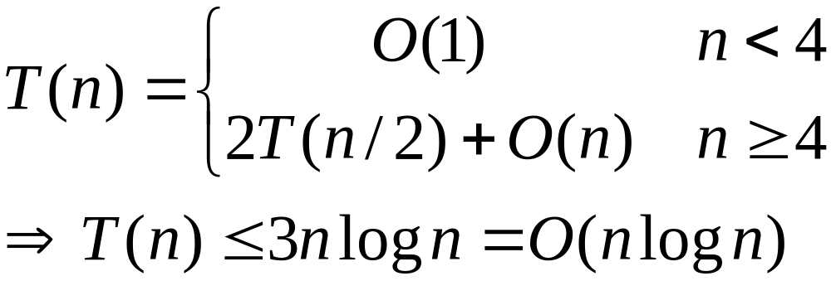
算法复杂性分析
算法第二步将问题分解为两个子问题
算法第四、五步将两遍扫描合在一起
该算法由Preparata和Shamos在1985年提出
Preparata F. P., Shamos M. I., Computational Geometry:An Introduction. New York:Springer-Verlag, 1985

Slide 116
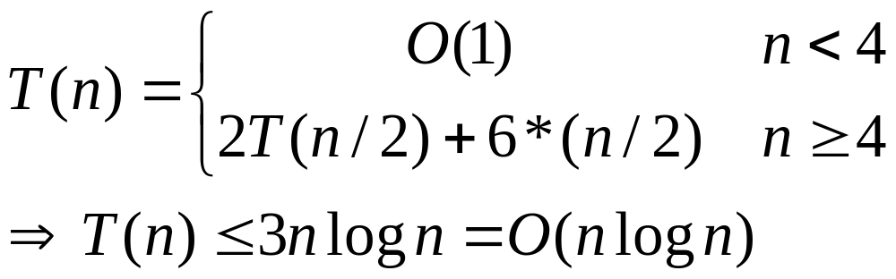
算法复杂性分析
该算法由Preparata和Shamos在1985年提出
Preparata F. P., Shamos M. I., Computational Geometry:An Introduction. New York:Springer-Verlag, 1985

Slide 117

算法改进
算法改进
  出发点:
    在不改变现有的分治策略的前提下，算法复杂性的降低只能通过进一步减少候选点对的数目来实现；
问题：能否在保证找到最近点对的前提下再进一步减少需要处理的候选点对数目？

Slide 118
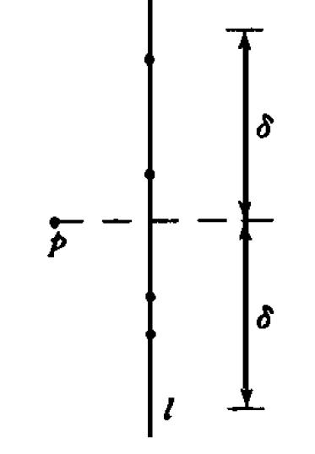
通过观察，我们可以发现：
对于点ｐ来说，最多只需要检查右半带域中的４个点（即其ｙ坐标与ｐ最近的最多４个点即可，上下各２个）

Slide 119
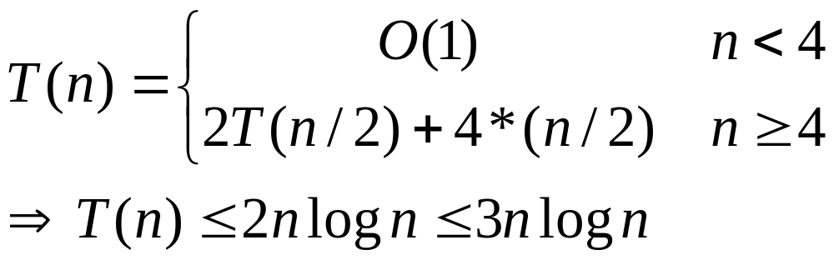
改进算法的复杂性分析
该算法是由周玉林，熊腾荣和朱洪于１９９８年提出
周玉林 熊腾荣 朱洪, “求平面点集最近点对的一个改进算法”， 计算机研究与发展，Vol.35, No.10, Oct. 1998, pages:956-960

Slide 120
进一步考虑的问题
二维空间的最近点对问题
三维空间的最近点对问题

